Slide 1
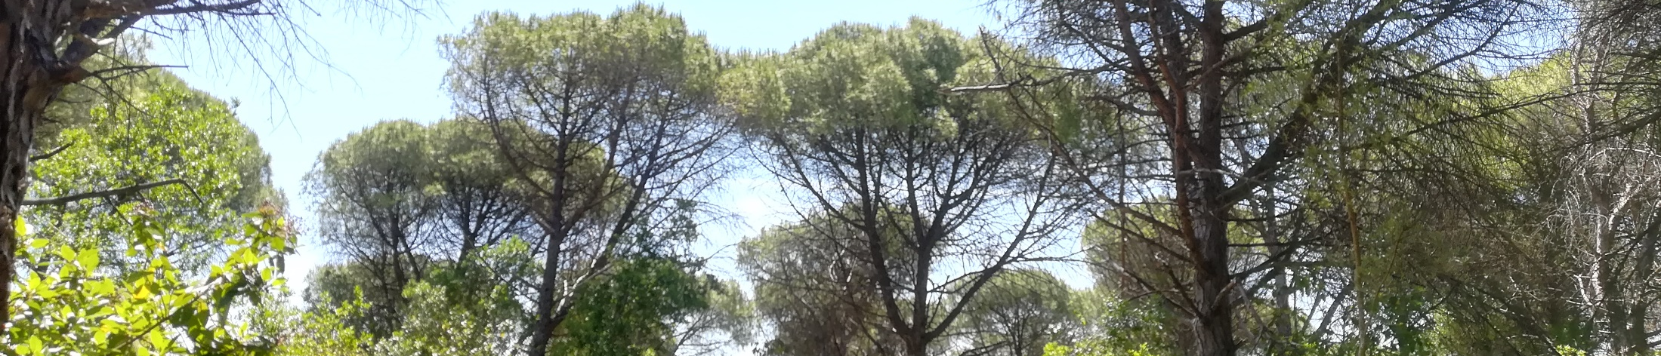
Inventário Florestal
Tratamento de dados em R e Amostragem
Margarida Tomé e Susana Barreiro
Instituto Superior de Agronomia
Universidade de Lisboa

Slide 2
Índice
O papel da amostragem no Inventário Florestal
População e amostra
Amostragem simples quantitativa
  Cálculo do intervalo de confiança
  Seleção das parcelas a amostrar
  Cálculo da grandeza da amostra
  Seleção das parcelas a amostrar
Instalar o R e R-studio

Slide 3
O papel da amostragem no Inventário Florestal

Slide 4
A necessidade de amostrar
Em consequência de:
  grande extensão da maior parte das áreas em estudo
  o elevado consumo de tempo associado com algumas das técnicas de medição
  algumas técnicas de medição implicarem a destruição dos indivíduos (árvore ou povoamento, por exemplo) a medir
A inventariação e monitorização de recursos florestais são quase sempre baseadas em técnicas de amostragem

Slide 5
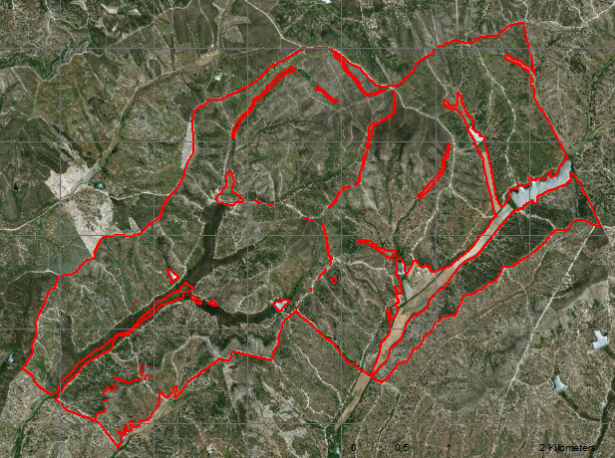
Mapa de uma propriedade
Como avaliar estes povoamentos? (eucalipto e montado de sobro)
É possível medir todas as árvores? Claro que não...
Há portanto que recorrer a amostragem
Notes:
Substituir por mapa novo do excercicio do jean

Slide 6
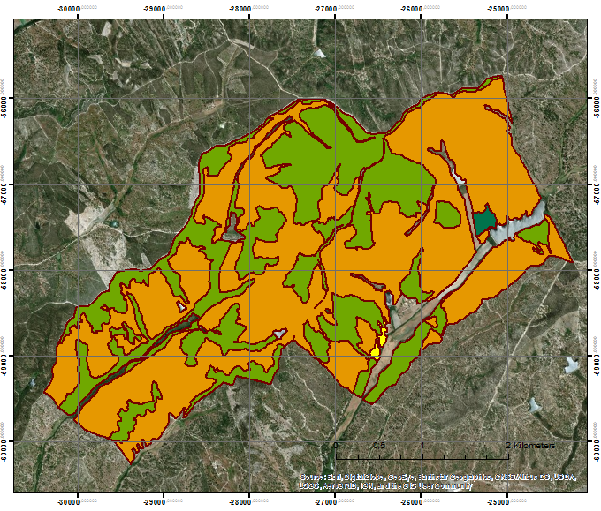
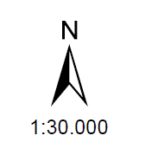

Caso estudo: Herdade da Calha do Grou
Propriedade: ALTRI Florestal
Localização: Chamusca
Área:1359,1 ha
Ocupação florestal:
  montados de sobro
    estrutura regular,
    andar principal idade ~ 40 anos
    alguns núcleos de árvores velhas
    algumas árvores nas fases de regeneração e juvenil
    maioritariamente puros (embora possam surgir outras espécies)
  eucaliptal
    Rotação 1
    Rotação 2
  pinhal bravo e manso (pequena área)
Pb
Ec
Pm
Sb

Slide 7
Consequências da amostragem
O facto das variáveis do povoamento serem avaliadas com base em amostragem tem como consequência:
  O resultado de um inventário florestal não é exacto, vindo afectado de um erro – o erro de amostragem – o qual se deve ao facto de não se ter medido o povoamento todo, mas apenas um conjunto, maior ou menor, de parcelas
    O erro de amostragem é tanto maior quanto menos parcelas se medirem
    O erro de amostragem é tanto maior quanto maior for a variabilidade da população
O erro de amostragem é inerente ao processo de amostrar, não é resultante de uma operação realizada incorretamente

Slide 8
Consequências da amostragem
Algumas questões relacionadas com a amostragem:
  Se todos os indivíduos da população forem iguais há erro de amostragem?
    NÃO
  Se os indivíduos da população forem muito semelhantes, o erro de amostragem é grande ou pequeno?
    PEQUENO
  Se a população for muito variável, o erro de amostragem pode ser pequeno?
    SÓ SE A DIMENSÃO DA AMOSTRA FOR MUITO GRANDE

Slide 9
Consequências da amostragem
Como é que podemos “controlar” o erro de amostragem?
  Aumentando ou diminuindo a dimensão da amostra
  Subdividindo cada população em sub-populações homogéneas (estratos) que serão amostradas em separado
  Aumentando a área das parcelas de amostragem (veremos mais à frente como)

Slide 10
População e amostra

Slide 11
População e amostra
População
  Conjunto de indivíduos do mesmo tipo que diferem no que respeita a uma característica designada por atributo ou variável
  Num povoamento florestal podemos definir diferentes populações (consoante o objetivo da amostragem):
    Uma população de árvores
    Uma população de parcelas, de raio fixo ou variável
    Uma população de pontos de amostragem
    Etc.

Slide 12
Variáveis ou atributos
Podemos estudar numa mesma população (p.e. de árvores) vários atributos (diâmetro, idade, altura). Neste caso, do ponto de vista estatístico, a população é encarada como várias populações (no exemplo, três)
Os atributos podem ser:
  quantitativos – se podem ser directa ou indiretamente medidos (p.e. volume, biomassa)
  qualitativos – se apenas podem ser descritos e contados (p.e. espécie, ocorrência de praga)

Slide 13
População e amostra
Amostra
  Subconjunto dos indivíduos da população que é analisado com o objectivo de conhecer as características da população
A definição da população é o primeiro passo numa amostragem:
  Devemos considerar a árvore como o indivíduo?
  Ou devemos antes considerar a parcela de amostragem?

Slide 14
Fases no planeamento de uma amostragem
Definição da população – conjunto de indivíduos
  Definição do indivíduo: Árvore? Parcela? Grupos de árvores?
  A população é geralmente definida como um conjunto de parcelas – pequenas áreas nas quais se medem todas as árvores
Selecção de um esquema de amostragem
  Será o objecto das próximas aulas
Selecção da amostra – quantas “parcelas” medir e quais
Medição das parcelas
Processamento dos dados – cálculo de um intervalo de confiança

Slide 15
Diversidade de situações de amostragem
Avaliação do volume total num talhão de uma Mata Nacional estratificada espacialmente (população I)
Avaliação do volume total num talhão de uma Mata Nacional não estratificada espacialmente (população II)
Avaliação do volume total numa mata de contornos irregulares (população III)
Volume total de uma espécie distribuída em pequenos povoamentos (população IV)
Avaliação da distribuição da cortiça por classes de qualidade (1ª/3*, 4ª/5*, 6ª e refugo) numa parcela de 4 ha em montado de sobro (população VI)
Avaliação do preço médio da cortiça no campo (população VII)
Estudo da abundância de saca-rabos (Herpestes ichneumon L.) em Portugal

Slide 16
Diversidade de situações de amostragem
400 parcelas 0.1 ha
Estratificada espacialmente
Não estratificada espacialmente
V_médio =140 desvio padrão = 62
V_min = 39.1
V_max = 225
V_médio =143 desvio padrão = 42
V_min = 89.2
V_max = 196

Slide 17
Diversidade de situações de amostragem
400 parcelas 0.1 ha
Contornos irregulares
Semelhante aos problemas que surgem na prática, em que um grande número de parcelas que se encontram apenas parcialmente dentro dos limites da mata (parcelas de bordadura)
Eliminá-las pode originar estimativas enviesadas face às diferenças nítidas entre as zonas de bordadura dos povoamentos e o seu interior

Slide 18
Diversidade de situações de amostragem
400 parcelas 0.1 ha
Contornos irregulares
os indivíduos (parcelas) que não estão preenchidos com qualquer valor representam áreas ocupadas por uma espécie diferente daquela sobre que incide o estudo ou áreas de clareira, enquanto que o valor inscrito nos indivíduos (parcelas ) que pertencem à espécie em questão

Slide 19
Amostragem simples quantitativa

Slide 20
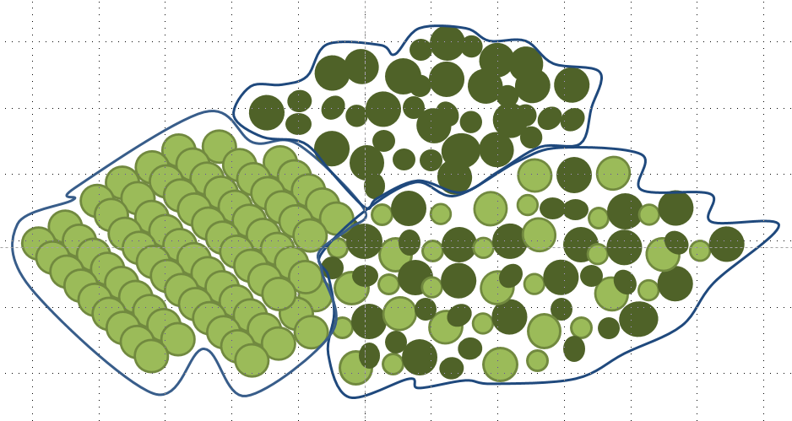
Amostragem simples quantitativa (asq)
A amostragem simples incide sobre toda a população como um todo
A amostra pode ser seleccionada de forma
  Aleatória
  Sistemática (neste caso, assume-se que os indivíduos se distribuem aleatóriamente na população)
Atributos quantitativos – podem medir-se (direta ou indirectamente)
O parâmetro a estimar é a média ou o total da população
  parâmetros facilitam a comparação entre diferentes populações
Assumindo que o povoamento é homogéneo
3 povoamentos homogéneos

Slide 21
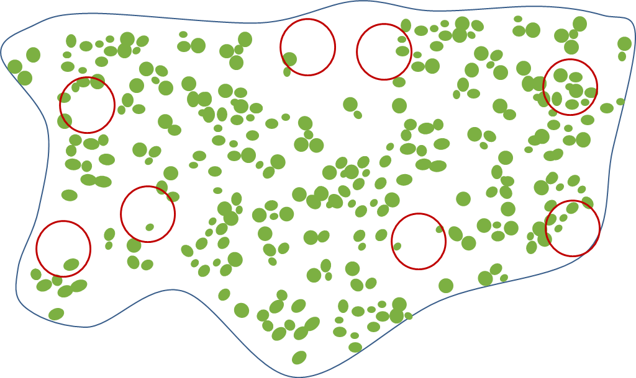
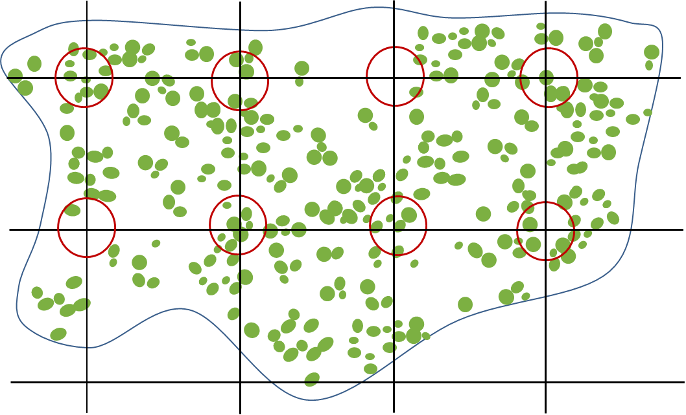
Amostragem simples quantitativa (asq)
Amostra selecionada de forma aleatória
Amostra selecionada de forma sistemática

Slide 22
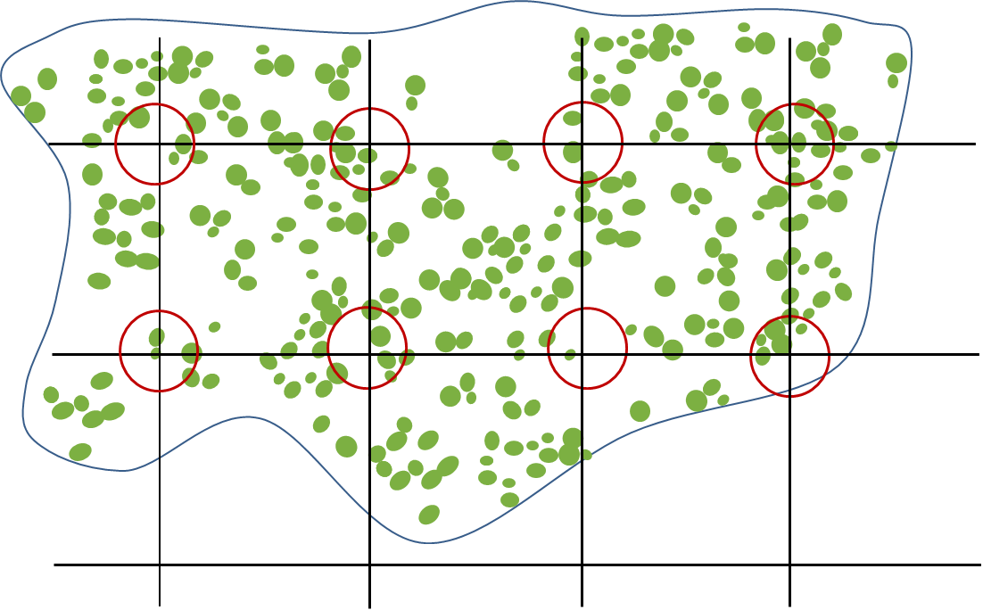
Amostragem simples quantitativa (asq)
Amostra selecionada de forma aleatória
Amostra selecionada de forma sistemática
Para amostras pequenas a seleção aleatória pode dar resultados enviesados

Slide 23
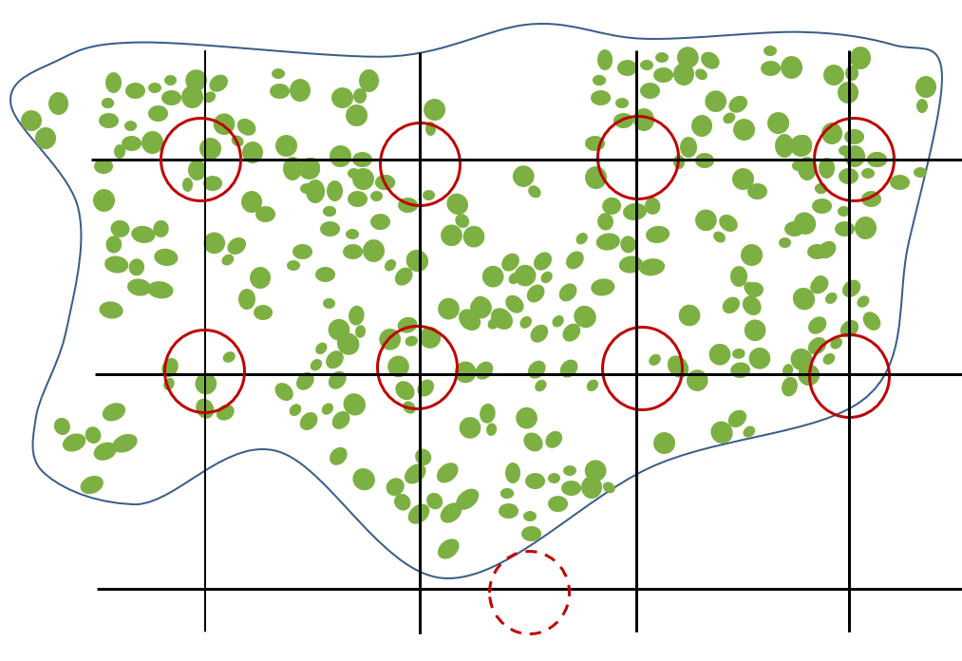
Amostragem simples quantitativa (asq)
Amostra selecionada de forma aleatória
Amostra selecionada de forma sistemática
Em termos praticos é muito mais complicada de implementar

Slide 24
Amostragem simples quantitativa
Cálculo do intervalo de confiança
Erro percentual

Slide 25
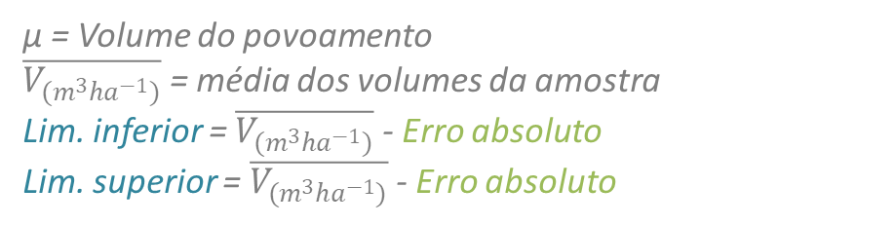
Amostragem simples quantitativa
Intervalo de confiança:
Calculado a partir da amostra e não inclui necessariamente o valor real do parâmetro (µ) - que pode ser o volume do pov. [V (m³ ha⁻¹) ]
Ter 99% de confiança de que o valor real do parâmetro está dentro do intervalo de confiança, significa que 99% dos intervalos de confiança observados contêm o valor real do parâmetro.
Erro absoluto
µ
Erro absoluto
$$P \left(Média− Erro ≤ μ ≤Média+ Erro )\right)=1 − α$$
µ
Lim Inferior
Erro absoluto
Erro absoluto
Lim Superior
µ = Volume do povoamento
$\overline{V_{{(m}^{3}{ha}^{−1})}}$ = média dos volumes da amostra
Lim. inferior = $\overline{V_{{(m}^{3}{ha}^{−1})}}$ - Erro absoluto
Lim. superior = $\overline{V_{{(m}^{3}{ha}^{−1})}}$ - Erro absoluto

Slide 26
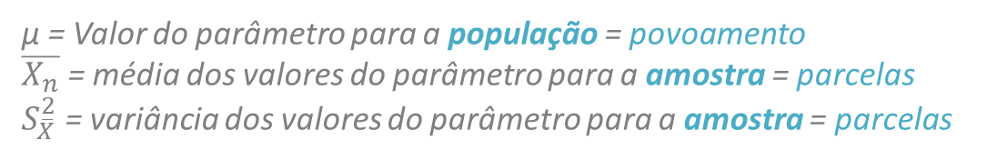
Amostragem simples quantitativa
Populações normais e não normais, n≥30
Parcelas Sorteio
Eliminando a parcela do lote está-se a afetar a probabilidade de retirar uma parcela entre 1 e 10 já que no 1º sorteio tem-se prob. de 1/10, mas no 2º a prob. já só é de 1/9, …
1
6
7
2
7
2
3
8
8
4
9
5
5
10
…
(amostragem sem reposição)
Implica fazer uma correção
CONTUDO, na prática como as populações com que trabalhamos são geralmente muito grandes, uma amostra confiável é normalmente pequena comparada à sua população, o que faz com que o fator de correção se aproxime de 1 podendo este ser ignorado
Erro absoluto:
Erro percentual:
µ = Valor do parâmetro para a população = povoamento
$\overline{X_{n}}$ = média dos valores do parâmetro para a amostra = parcelas
$S_{\overline{X}}^{2}$ = variância dos valores do parâmetro para a amostra = parcelas

Slide 27
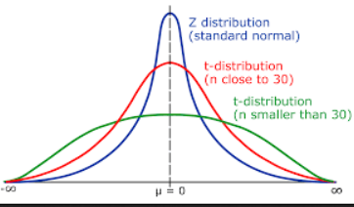
Amostragem simples quantitativa
Populações normais, n<30
Populações normais e não normais, n≥30
(amostragem sem reposição)
Erro absoluto:
Erro absoluto:
Erro percentual:
Erro percentual:

Slide 28
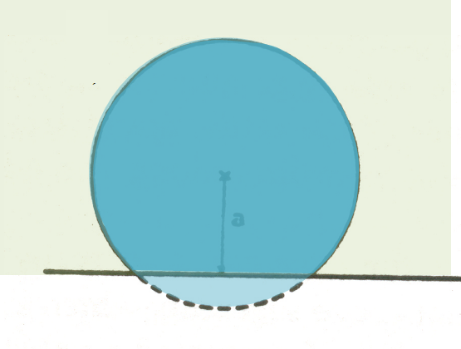
Amostragem simples quantitativa - exemplo
Parcelas na bordadura do povoamento
Método da expansão das avaliações
  medições na parte da parcela que fica dentro do pov. posteriormente ponderadas para a área da parcela que foi efetivamente medida
eucaliptal | Tipo de Povoamento
9 anos | Idade
Alentejo interior | Localização
285 ha | Área
Decidir se fazer o corte final agora ou esperar | Objetivo
medir uma parcela de 500 m² / 10 ha; aplicação de grelha de resultando em 27 parcelas a inventariar no povoamento | Planeamento do inventário florestal
todos os diâmetros à altura do peito e altura das árvores dominantes | Medições
Ficheiro FÉNIX: Ex1_Inventario_eucalipto.xlsx, folhas: ARVORES, PARCELAS | Dados

Slide 29
Amostragem simples quantitativa - exemplo
eucaliptal | Tipo de Povoamento
9 anos | Idade
Alentejo interior | Localização
285 ha | Área
Decidir se fazer o corte final agora ou esperar | Objetivo
medir uma parcela de 500 m² / 10 ha; aplicação de grelha de resultando em 27 parcelas a inventariar no povoamento | Planeamento do inventário florestal
todos os diâmetros à altura do peito e altura das árvores dominantes | Medições
Ficheiro FÉNIX: Ex1_Inventario_eucalipto.xlsx, folhas: ARVORES, PARCELAS | Dados

Slide 30
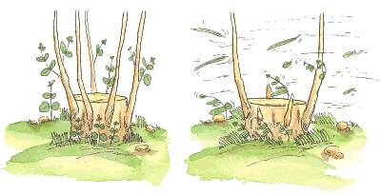
Amostragem simples quantitativa - exemplo
eucaliptal | Tipo de Povoamento
9 anos | Idade
Alentejo interior | Localização
285 ha | Área
Decidir se fazer o corte final agora ou esperar | Objetivo
medir uma parcela de 500 m² / 10 ha; aplicação de grelha de resultando em 27 parcelas a inventariar no povoamento | Planeamento do inventário florestal
todos os diâmetros à altura do peito e altura das árvores dominantes | Medições
Ficheiro FÉNIX: Ex1_Inventario_eucalipto.xlsx, folhas: ARVORES, PARCELAS | Dados

Slide 31
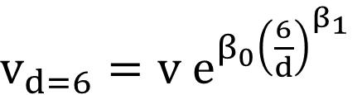
Amostragem simples quantitativa - exemplo
A partir dos dados do inventário florestal pretende-se obter uma estimativa dos seguintes parâmetros (por hectare), assim como calcular o intervalo de confiança e o erro percentual associado a esta estimativa:
Número de árvores por ha
Área basal
Volume total
Volume mercantil (desponta a 6 cm)
$v_{d=6}$ $=v{ e}^{β_{0}{\left(\frac{6}{d}\right)}^{β_{1}}}$
1º - Calcular ddom e hdom (Pov - médias)
2º - Calcular garv, h_est, varv e v6arv (Árv)
3º - Calcular Npar, Gpar, Vpar, V6par (Par – contagens e somas)
4º - Reportar ao ha: N, G, V, V6 (Pov – x factor de expansão)
Variável | β₀ | β₁ | β₂
v | 0.00003739 | 1.815.6956 | 1.14549983
V _{d=6} | 1.54224169 | 4.31459618 | -
h | 0.002292 | -0.00545 | 2.07802
Fazendo os calculus…

Slide 32
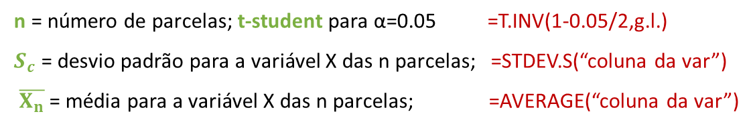
Amostragem simples quantitativa - exemplo
A partir dos dados do inventário florestal pretende-se obter uma estimativa dos seguintes parâmetros (por hectare), assim como calcular o intervalo de confiança e o erro percentual associado a esta estimativa:
Número de árvores por ha
Área basal
Volume total
Volume mercantil (desponta a 6 cm)
Exemplo para uma populações normal, n=27 (amostra n<30)
Erro absoluto:
Erro percentual:
n = número de parcelas; t-student para α=0.05 =T.INV(1-0.05/2,g.l.)
$S_{c}$ = desvio padrão para a variável X das n parcelas; =STDEV.S(“coluna da var”)
$\overline{X_{n}}$ = média para a variável X das n parcelas; =AVERAGE(“coluna da var”)

Slide 33
Amostragem simples quantitativa - exemplo
A partir dos dados do inventário florestal pretende-se obter uma estimativa dos seguintes parâmetros (por hectare), assim como calcular o intervalo de confiança e o erro percentual associado a esta estimativa:
Número de árvores por ha
Área basal
Volume total
Volume mercantil (desponta a 6 cm)
Exemplo para uma populações normal, n=27 (amostra n<30)
Erro absoluto:
Erro percentual:
n = número de parcelas; t-student para α=0.05 =T.INV(1-0.05/2,g.l.)
$S_{c}$ = desvio padrão para a variável X das n parcelas; =STDEV.S(“coluna da var”)
$\overline{X_{n}}$ = média para a variável X das n parcelas; =AVERAGE(“coluna da var”)

Slide 34
Amostragem simples quantitativa - exemplo
A partir dos dados do inventário florestal pretende-se obter uma estimativa dos seguintes parâmetros (por hectare), assim como calcular o intervalo de confiança e o erro percentual associado a esta estimativa:
Número de árvores por ha
Área basal
Volume total
Volume mercantil (desponta a 6 cm)
Decidir se fazer o corte final agora ou esperar | Objetivo
Exemplo para uma populações normal, n=27 (amostra n<30)
n = número de parcelas; t-student para α=0.05 =T.INV(1-0.05/2,g.l.)
$S_{c}$ = desvio padrão para a variável X das n parcelas; =STDEV.S(“coluna da var”)
$\overline{X_{n}}$ = média para a variável X das n parcelas; =AVERAGE(“coluna da var”)

Slide 35
Amostragem simples quantitativa - exemplo
A partir dos dados do inventário florestal pretende-se obter uma estimativa dos seguintes parâmetros (por hectare), assim como calcular o intervalo de confiança e o erro percentual associado a esta estimativa:
Número de árvores por ha
Área basal
Volume total
Volume mercantil (desponta a 6 cm)
Exemplo para uma populações normal, n=27 (amostra n<30)
[23.2 - 58.3]
[20.2 - 55.5]
Fazer o corte final agora ou esperar? É aceitável o erro% associado ao volume? | Objetivo

Slide 36
Amostragem simples quantitativa
Cálculo da grandeza da amostra

Slide 37
Amostragem simples quantitativa
Cálculo da grandeza da amostra
  Populações normais e não normais, n>30
  A média e o desvio padrão têm que ser estimados por inventários anteriores ou amostragem prévia

Slide 38
Amostragem simples quantitativa
Cálculo da grandeza da amostra
  Populações normais, n<30
Neste caso o cálculo é feito de modo iterativo até que haja acordo entre o valor de n e o número de graus de liberdade utilizados pelo t_Student

Slide 39

Amostragem simples quantitativa - exemplo
Cálculo da grandeza da amostra
  Populações normais, n<30
A média ($\overline{X}$) e o desvio padrão ($S_{c}$) têm que ser estimados por inventários anteriores ou amostragem prévia
E assumindo que o proprietário quer um E%=12 para o volume total
Neste caso o cálculo é feito de modo iterativo até que haja acordo entre o valor de n e o número de graus de liberdade utilizados pelo t_Student

Slide 40
Amostragem simples quantitativa
Seleção das parcelas a amostrar

Slide 41
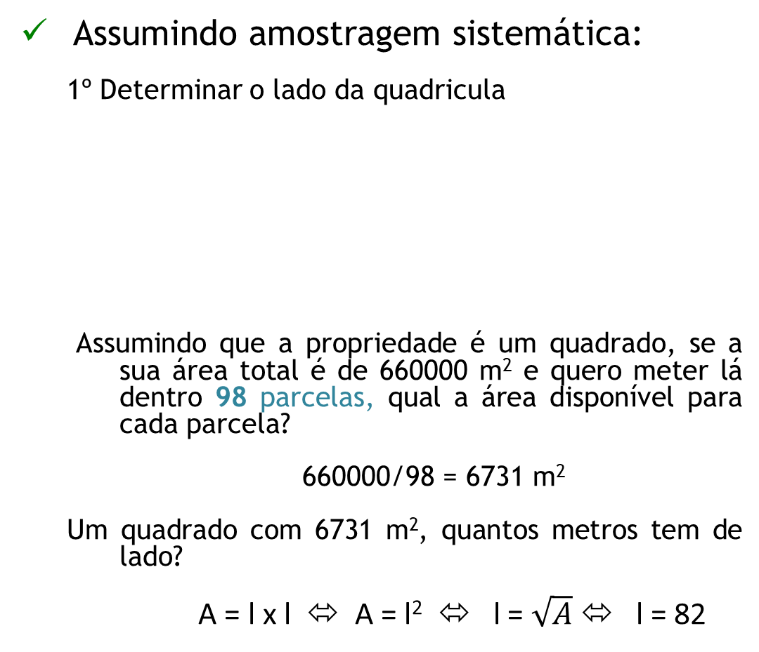
Seleção das parcelas a amostrar
Assumindo amostragem sistemática:
  1º Determinar o lado da quadricula
  Assumindo que a propriedade é um quadrado, se a sua área total é de 660000 m² e quero meter lá dentro 98 parcelas, qual a área disponível para cada parcela?
  660000/98 = 6731 m²
  Um quadrado com 6731 m², quantos metros tem de lado?
  A = l x l ⬄ A = l² ⬄ l = $\sqrt{A}$ ⬄ l = 82
? = 660000/350000*52
? = 98 parcelas na área total
Águas interiores
Agrícola
Social
Floresta - Eucaliptal

Slide 42
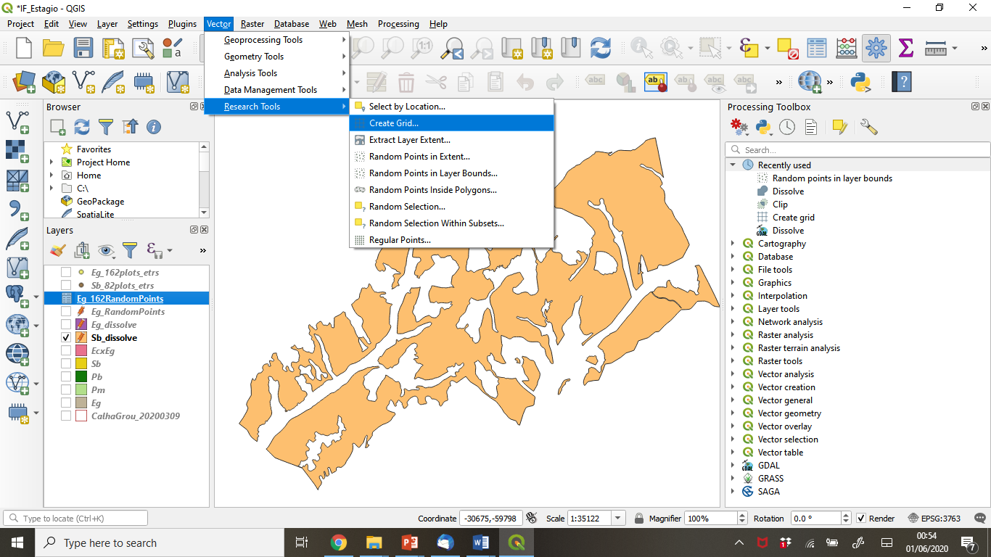
Seleção das parcelas a amostrar
Assumindo amostragem sistemática:
  2º Construir a grelha

Slide 43
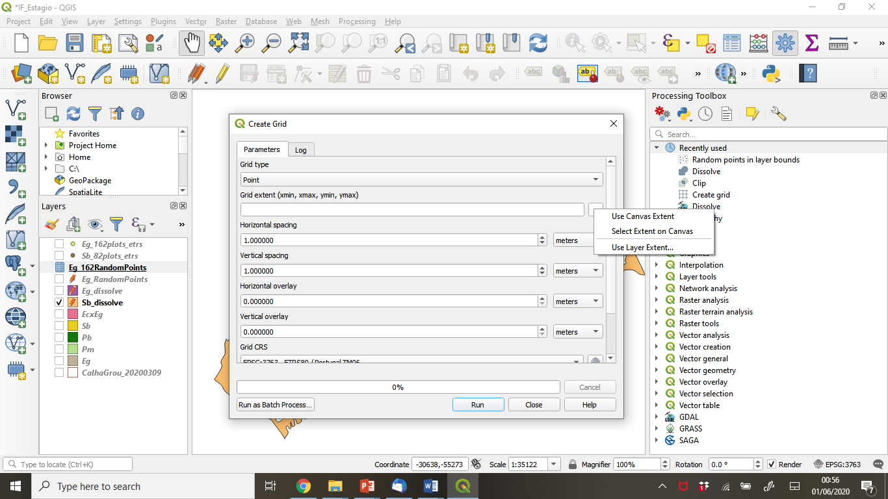
Seleção das parcelas a amostrar
Assumindo amostragem sistemática:
  2º Construir a grelha
82
82

Slide 44
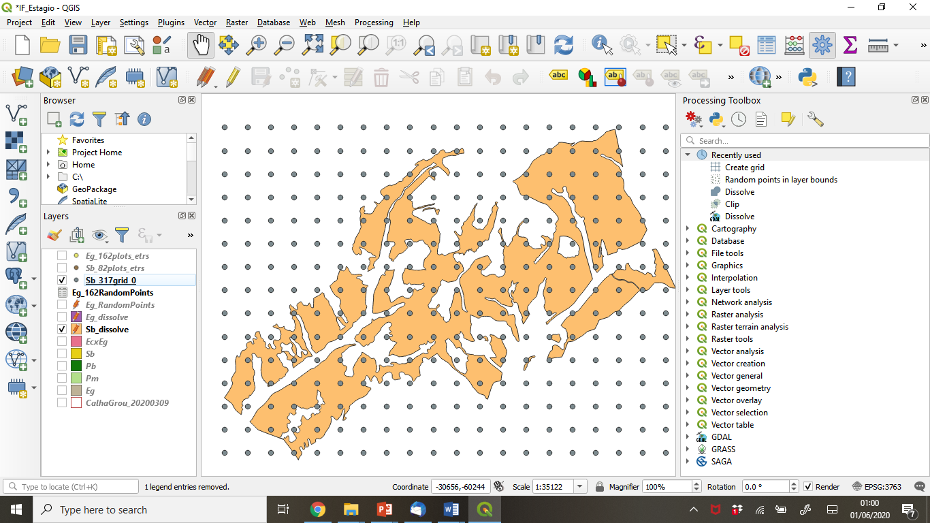
Seleção das parcelas a amostrar
Assumindo amostragem sistemática:
  2º Construir a grelha
Agora procurar a ferramenta clip para eliminar os pontos da grelha que caem fora da área de floresta

Slide 45

Seleção das parcelas a amostrar
Assumindo amostragem sistemática:
  2º Construir a grelha

Slide 46
Seleção das parcelas a amostrar
Assumindo amostragem sistemática:
  2º Construir a grelha
Podemos querer que a grelha seja coincidente com a do IFN ou que tenha origem num ponto especifico
Se for esse o caso temos de a preparar no EXCEL de antemão para a podermos importar agora

Slide 47
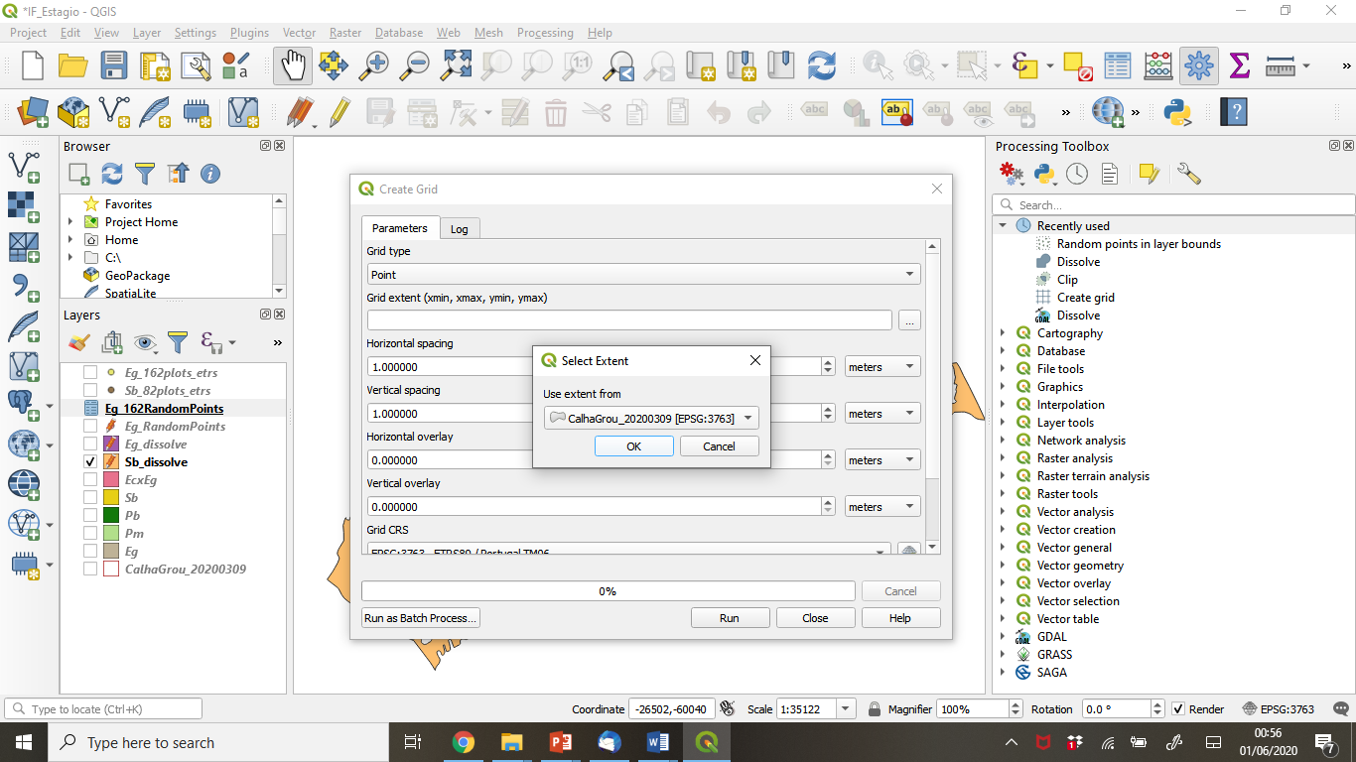
Seleção das parcelas a amostrar
Assumindo amostragem sistemática:
  2º Construir a grelha
Podemos querer que a grelha seja coincidente com a do IFN ou que tenha origem num ponto especifico
Se for esse o caso temos de a preparar no EXCEL de antemão para a podermos importar agora

Slide 48
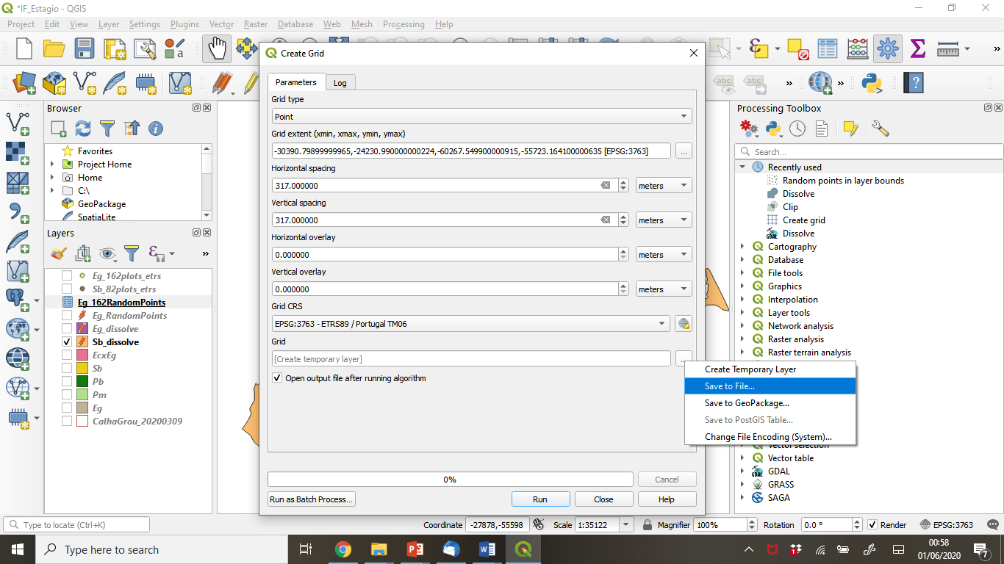
Seleção das parcelas a amostrar
Assumindo amostragem sistemática:
  2º Construir a grelha
Podemos querer que a grelha seja coincidente com a do IFN ou que tenha origem num ponto especifico
Se for esse o caso temos de a preparar no EXCEL de antemão para a podermos importar agora

Slide 49
Instalar o R e R-studio

